Slide 1

Data science project
C A N A D L A N
Nir Katz &
Yamit Segev
BY :

Slide 2

שלבי העבודה
1 |
בחירת נושא ושאלת מחקר
2 |
מציאת מקור והרכשת נתונים
3 |
התמודדות עם בעיות
4 |
ניקוי נתונים
5 |
הצגה גרפית של הנתונים
6 |
הצגת שאלת המחקר (למידת מכונה )
7 |
סיכום ומסקנות

Slide 3


איך בחרנו את הנושא
רצינו לבחור בנושא שנוגע לחיי היום יום שלנו ומעניין צעירים רבים בגילינו שמעוניינים ברכישת דירה בעתיד הקרוב
הגענו למסקנה שאנו רוצים לחקור את תחום הנדל"ן
והתמקדנו בנדל"ן של העיר וונקובר, קנדה.

Slide 4


האתר ממנו הרכשנו הנתונים
השתמשנו באתר הרשמי של חברת קנדה.
באתר ישנם 21 סוגי נתונים שבהמשך יתורגמו לעמודות נפרדות והם:
1. מחיר
2. כמות חדרים
3. כמות חדרי רחצה
4. מטר מרובע
5. סוג הנכס
6. שכונה 7. שירותים באזור כאשר המידע אודות השירותים הללו היה מדורג בציון של מ1-10.
אזור שקט, בתי ספר יסודיים , פארקים, תנועת רכבים, מכולות, ידידותיות להולך רגל, בתי קפה,
תחבורה ציבורית, פעוטון, מסעדות, מסלול רכיבת אופניים, חיוניות, שופינג, בתי ספר על תיכוניים
וחיי לילה.

Slide 5

בעיות בהרכשת נתונים
הנתונים אינם נמצאים בעמוד אחד – הנתונים מתפרסים לכמות רבה של עמודים שמכילים נתונים עבור כל פריט נדל''ן שמוצע למכירה
האתר דינמי - יכול להשתנות בכל רגע נתון
Lazy Loading –
לא קיבלנו את כל נתונים שבאתר מחלקו העליון ולכן היינו צריכים למצוא דרך לגשת לעמוד כולו

Slide 6

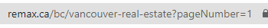
דרך התמודדות עם בעיות
הבעייה :הנתונים אינם נמצאים בעמוד אחד
לאחר בדיקות רבות של העמוד, במטרה למצוא חוקיות שמתרחשת בכל החלפת עמוד, גילינו שבכל כתובת עמוד באתר של רימקס יש כתובת ובסופה יש מספר שמציין את העמוד בו אנחנו נמצאים ולכן אפשר להשתמש בזה ולהחליף עמודים כשמשנים מספר

Slide 7
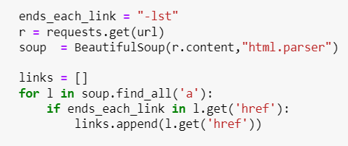
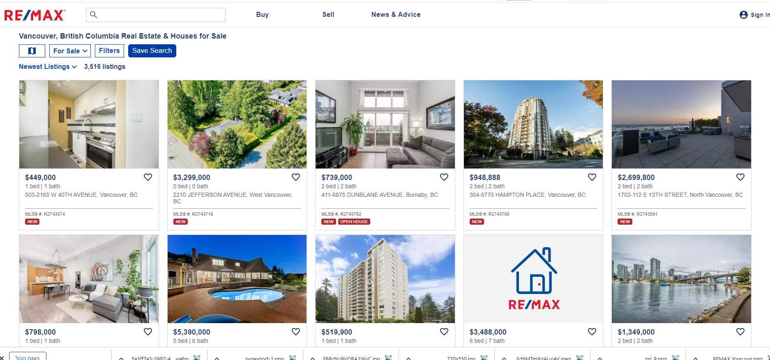
דרך התמודדות עם בעיות
הבעייה : האתר דינאמי
הנתונים אינם נמצאים בעמוד אחד אלא יש צורך להכנס לכל קוביה שמייצגת דירה. הפיתרון: מכל עמוד איתרנו את כל הכתובות של כל דירה וגילינו שיש חוקיות, בכל סוף לינק יש סיומת “-lst”
וכך הצלחנו להרכיש את כל הנתונים מכל עמוד על כל דירה.

Slide 8
דרך התמודדות עם בעיות
Lazy loading הבעייה :
זיהינו את הבעיה כשראינו שברגע שפותחים את האתר אנחנו מפספסים חלק מהמידע
והבנו שעל מנת להוציא את המידע עלינו לגרום לעמוד לרדת למטה כדי שתהיה לנו גישה לכל המקורות, לכן החלטנו להשתמש בסלניום ושמימושו יסייע בגלילת הדף עד לאיפה שקיים המידע כל עמוד שנטען, גללנו עד הסוף למטה וכך הצלחנו לגשת לנתונים של הדירה כולה.

Slide 9

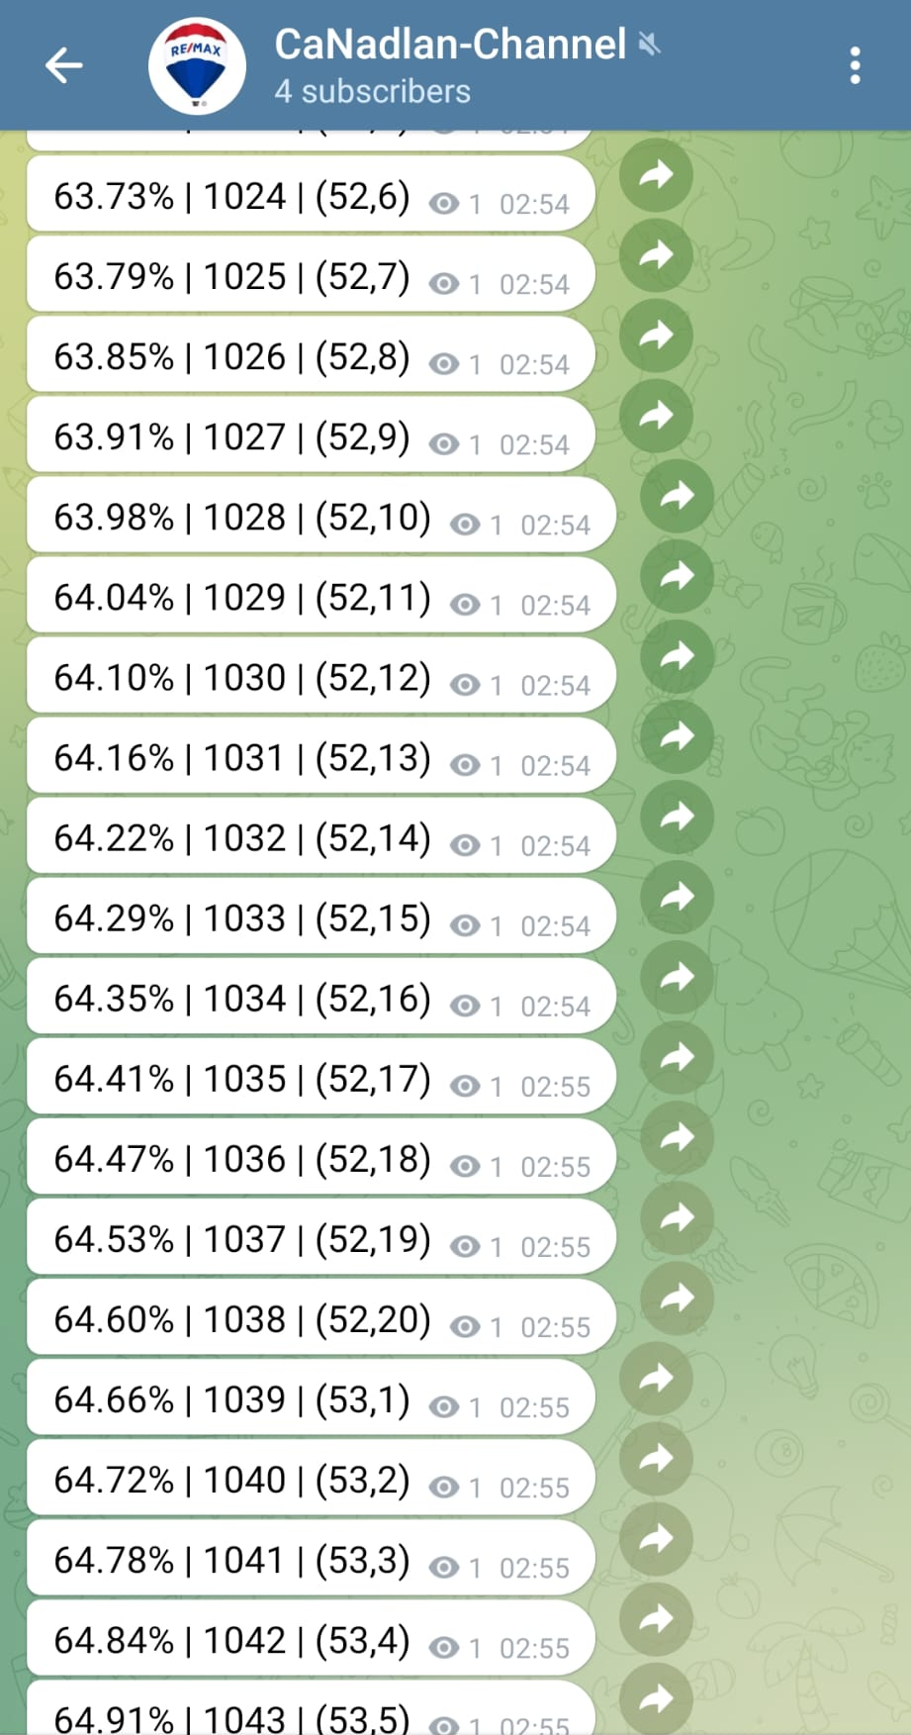

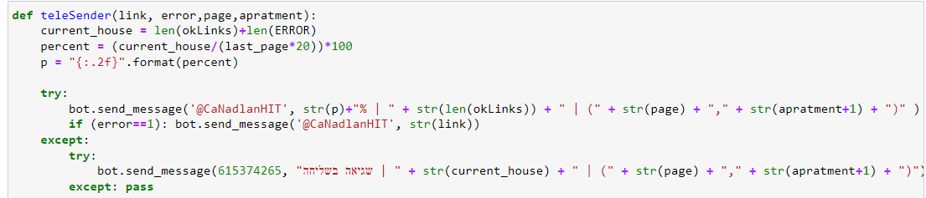
דרך התמודדות עם בעיות
כחלק מהרכשת הנתונים ומכיוון שאנו משתמים בסלניום ובפקודה "sleep" על מנת לתת לעמוד להטען, רצינו לקבל עדכונים על התקדמות התהליך גם כשאנחנו לא בבית, לוודא את קצב ההתקדמות ושאין שגיאה שעוצרת את התהליך. לכן הקמנו ערוץ ייעודי בטלגרם שמקבל עדכונים אודות התהליך לפי אחוזי הצלחה.
בתום התהליך העברנו את הנתונים ל dataframe ושמרנו אותו כקובץ csv שנשלח אוטומטית לערוץ טלגרם הייעודי שפתחנו

Slide 10

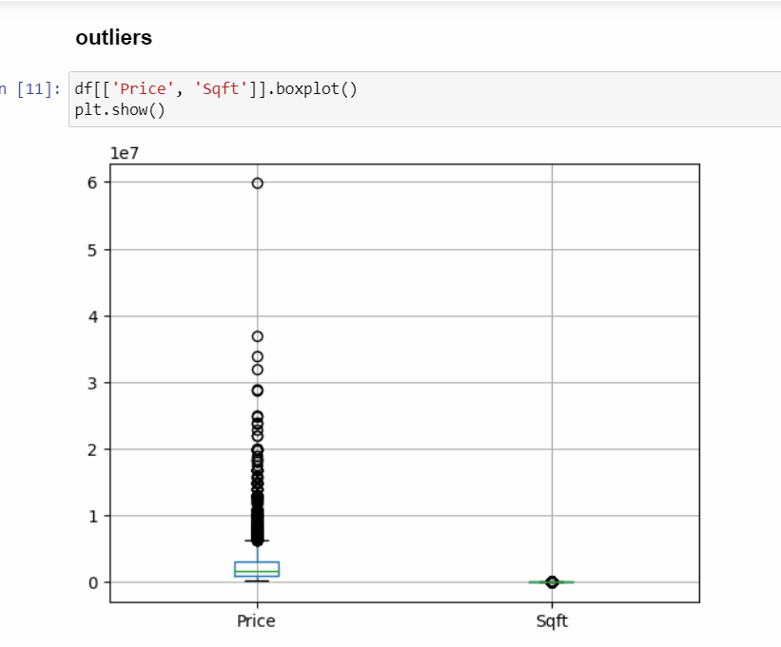
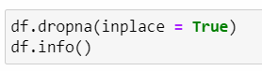
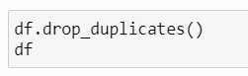
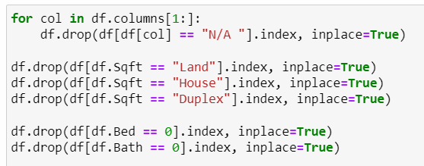
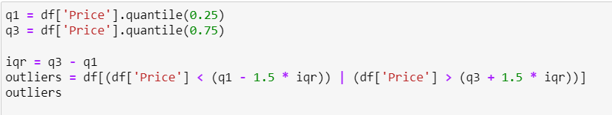
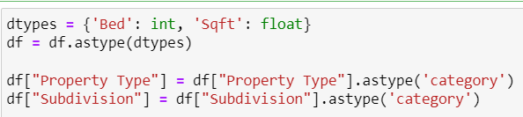
הכנה לData Frame -
טיפול בנתונים חריגים
טיפול בנתונים חסרים
טיפול בנתונים כפולים
טיפול בנתונים לא רלוונטים
טיפול בשינוי סוגי עמודות

Slide 11

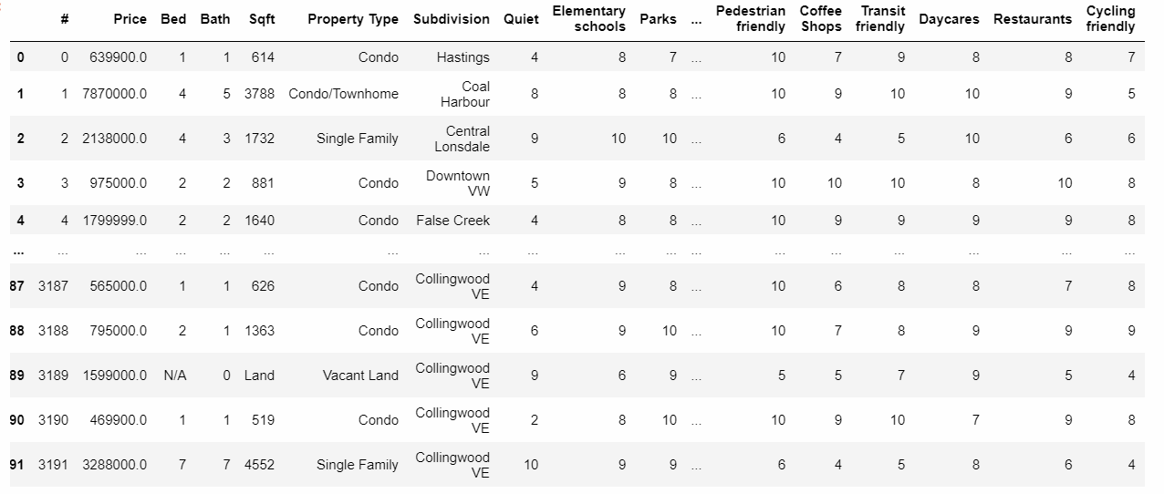
ניתוח נתונים

Slide 12
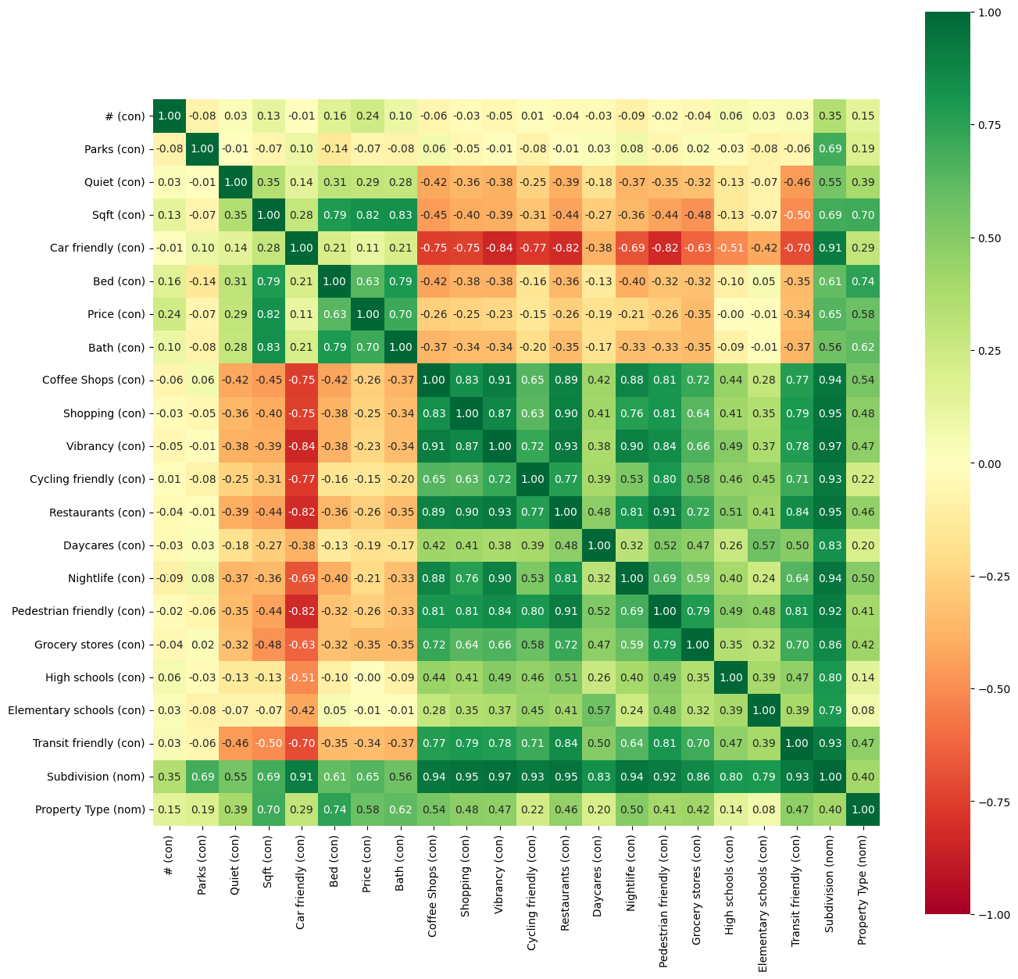
בדיקת תלות בין משתנים

Slide 13
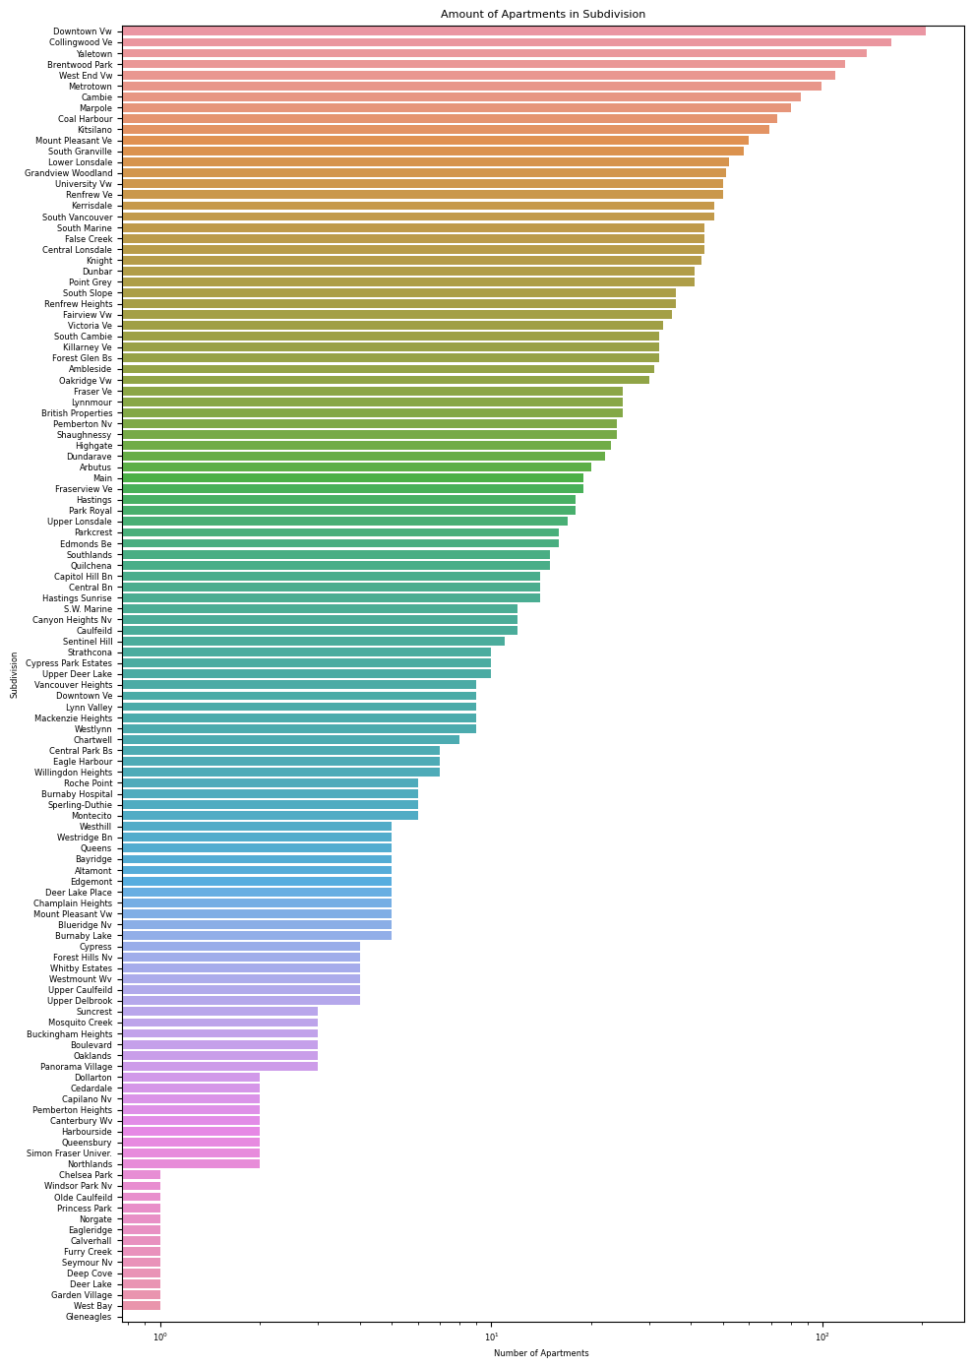
עוד קצת EDA :
בנינו היסטוגרמה בה כל עמודה מייצגת שכונה בעיר וונקובר, השורה מייצגת את כמות הבתים שעלו למכירה באתר בכל שכונה

Slide 14
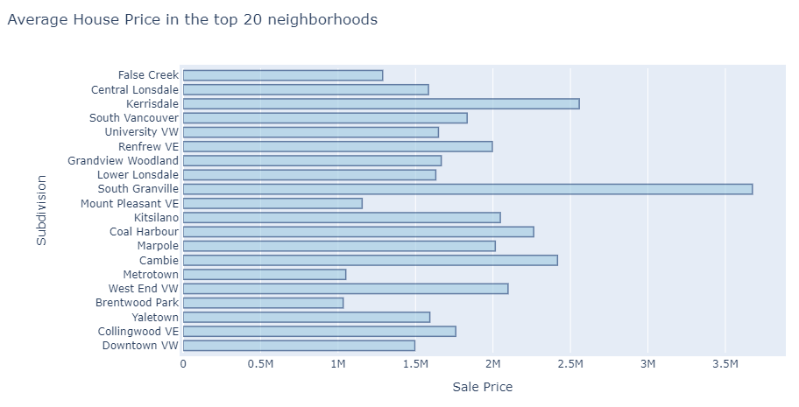
עוד קצת EDA :
בנינו היסטוגרמה בה השורות מכילות את שמות 20 השכונות שמופיעות הכי הרבה באתר והעמודות מציינות את המחיר הממוצע המחושב עבור כל שכונה

Slide 15
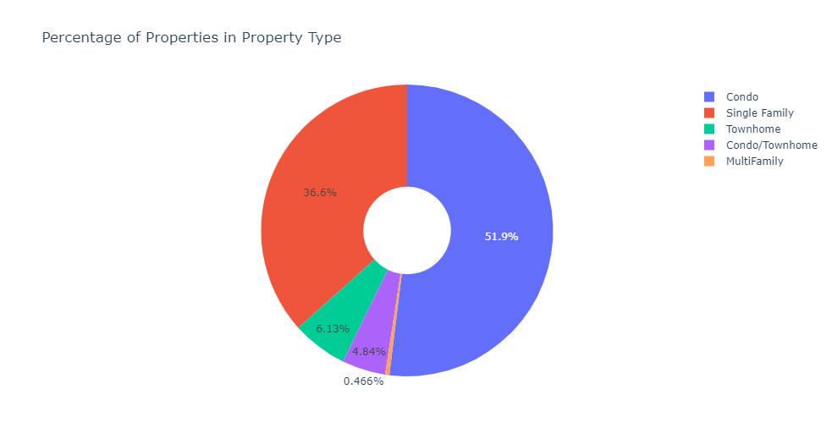
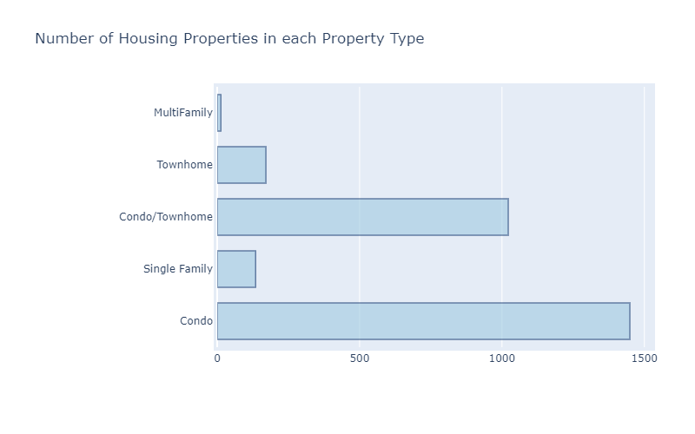
קצת EDA : כמות הנכסים למכירה לפי סוג נכס
לפי אחוזים
לפי מספרים

Slide 16

למידת מכונה
שאלת המחקר היא : "חיזוי מחיר של הדירות ביחס למאפייני הדירות והסביבה "
שיטת למידת המכונה היא : רגרסיה לינארית מאחר ויש לנו משתנה רציף והוא "מחיר"

Slide 17


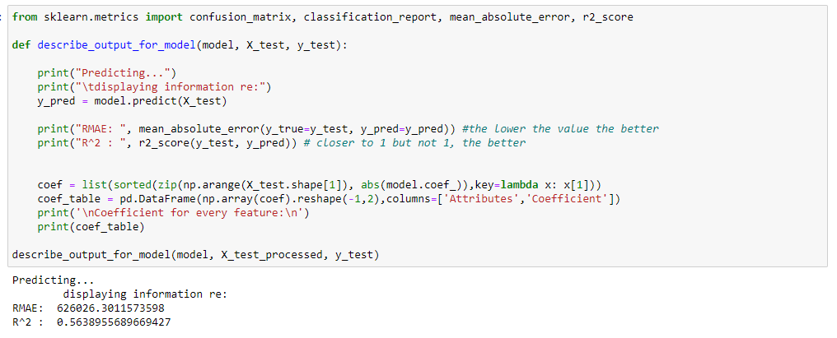
שלבי הרגרסיה הלינארית
עמודת המטרה הינה עמודת המחיר
ועמודות הפיצ'רים הינן:
סביבה שקטה, מספר חדרי רחצה, מספר חדרים, מטר רבוע, סוג הכנס, ושכונה

Slide 18

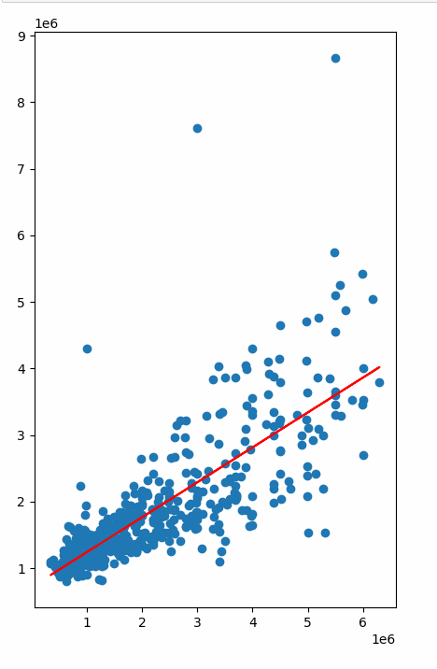
הגרף של הרגרסיה הלינארית :
כפי שניתן לראות זהו הגרף של למידת מכונה עם 56% דיוק

Slide 19
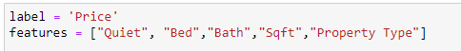
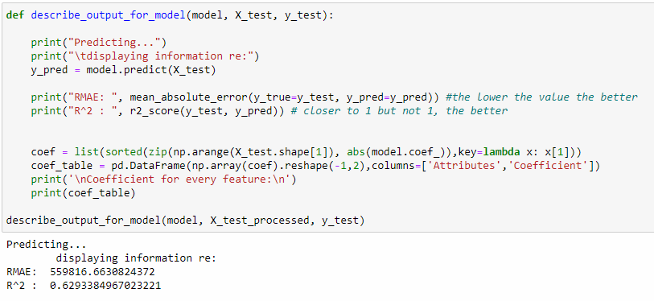
ניסיון לשיפור למידת המכונה
עמודת המטרה היא עמודת המחיר
ועמודות הפיצ'רים הם :
סביבה שקטה, מספר חדרי רחצה, מספר חדרים, מטר רבוע וסוג הכנס.
מאחר ועמודת השכונה
היא משתנה קטגוריאלי עם מספר רב של ערכים החלטנו שכדי לשפר את המודל , יש לנסות ולבצע למידת המכונה ללא עמודת השכונה
גילינו שלמידת המכונה שלנו הפכה
למדויקת יותר
עם אחוזי דיוק גבוהים כ63%

Slide 20
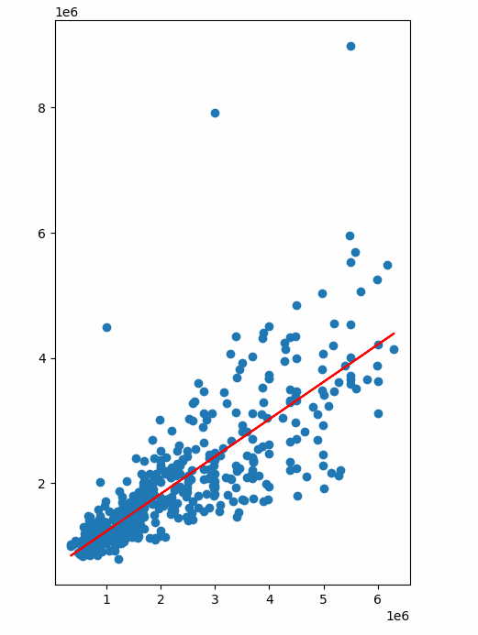
הגרף של הרגרסיה הלינארית
כפי שניתן לראות זהו הגרף של למידת מכונה עם 63% דיוק

Slide 21

סיכום ומסקנות
גילינו כי נתוני הסביבה אינם משפיעים על מחירי הדירה
גילינו שהשכונה " downtown vw " היא השכונה שמוצעת הכי למכירה
גילינו את המחיר הממוצע לכל 20 השכונות הכי שכיחות באתר רימקס
גילינו שנכס מסוג "condo" הוא סוג הנכס השכיח ביותר באתר של רימקס
מסקנה סופית : ניתן לחזות כ63% את מחירי הדירות בעיר וונקובר.

Slide 22




מקורות מידע

